Slide 1

Cloud
Computing
201795088 조철연
201795102 황성재
201842004 김주언

Slide 2
목차
개발 배경
프로그램 구상도
EC2 구축 및 프로젝트 배포
MySql RDS 생성
MySql WorkBench 연결 및 데이터 입력
EC2 AutoScaling 적용
프로그램 실행화면 및 카카오 MAP API 사용

Slide 3
개발배경
코로나로 인하여 한동안 여행객의 수가 줄었음.
확진자 수가 줄거나 종식되었을 때 도시별로 가고 싶은 여행지 검색을
편하게 할 수 있게 하기 위함.
해당 여행지로의 길 찾기도 다른 검색없이 빠르고 편하게 지원하기 위함.

Slide 4
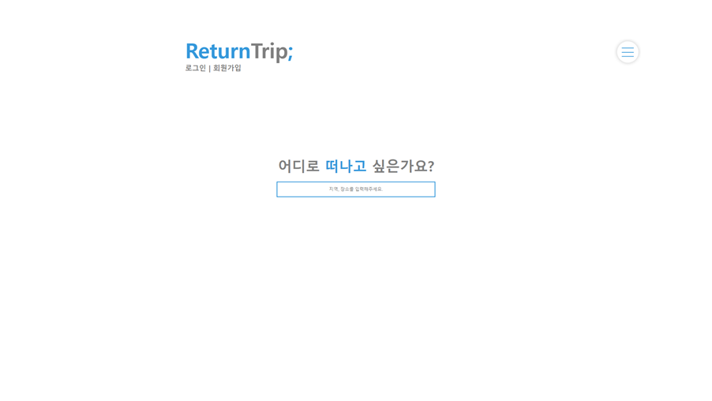
들어가며

Slide 5













프로그램 구성도
User
내용을 입력하세요
User
AWS RDS
EC2
EC2
User

Slide 6
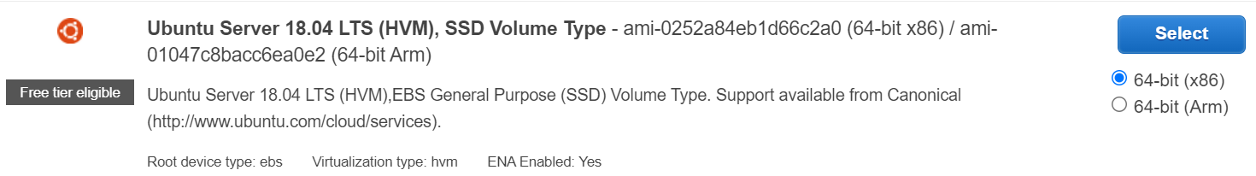
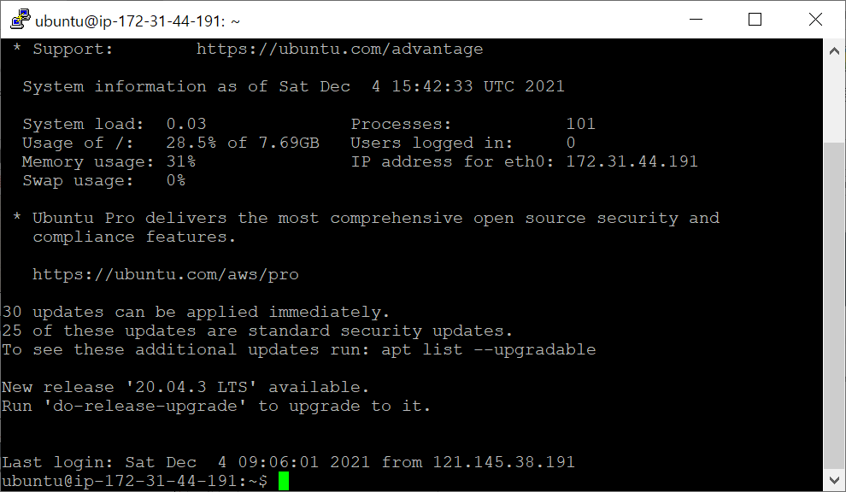
EC2 구축

Slide 7
Ubuntu 설정
$ sudo apt-get update
- JDK 1.8
$sudo apt-get install openjdk-8-jdk
- MAVEN
$sudo apt-get install maven
- Git
$git clone https://github.com/Cheol-yeon/ReturnTrip.git

Slide 8
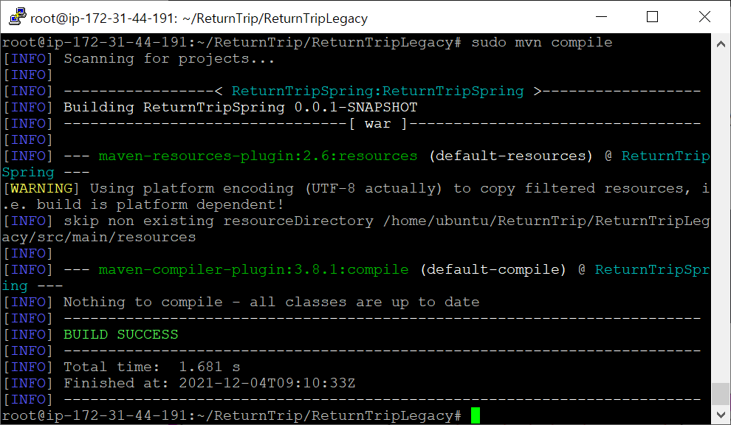
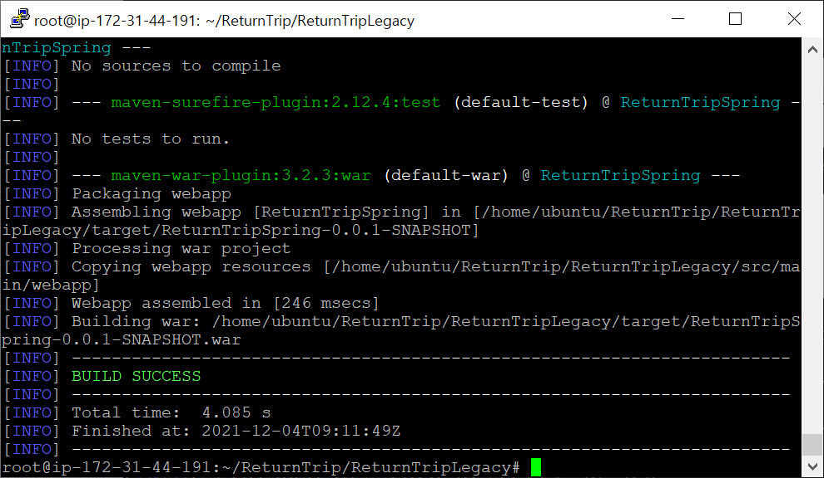
프로젝트 배포
MAVEN compile
MAVEN packaging
$ sudo mvn compile
$ sudo mvn package

Slide 9
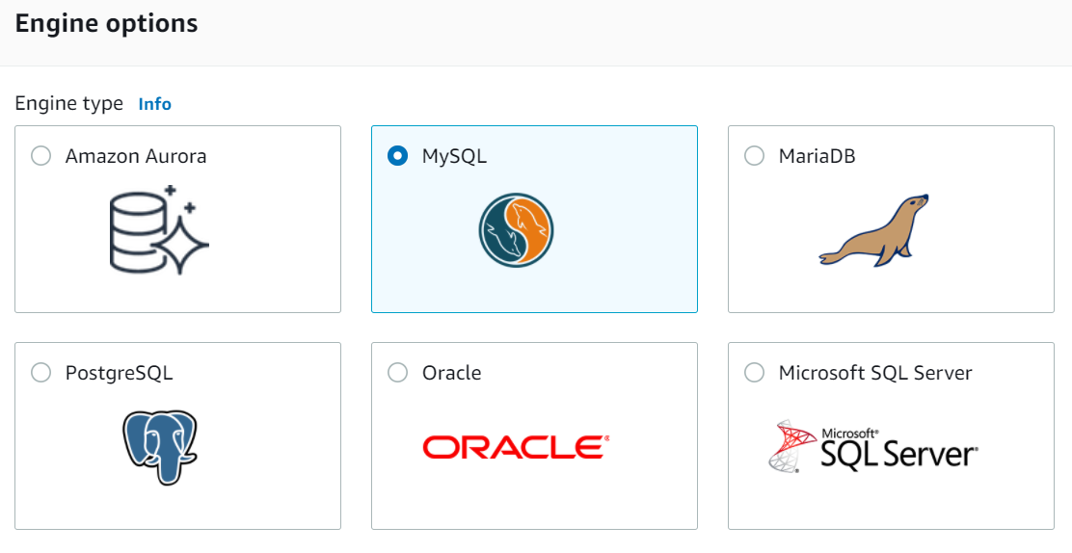
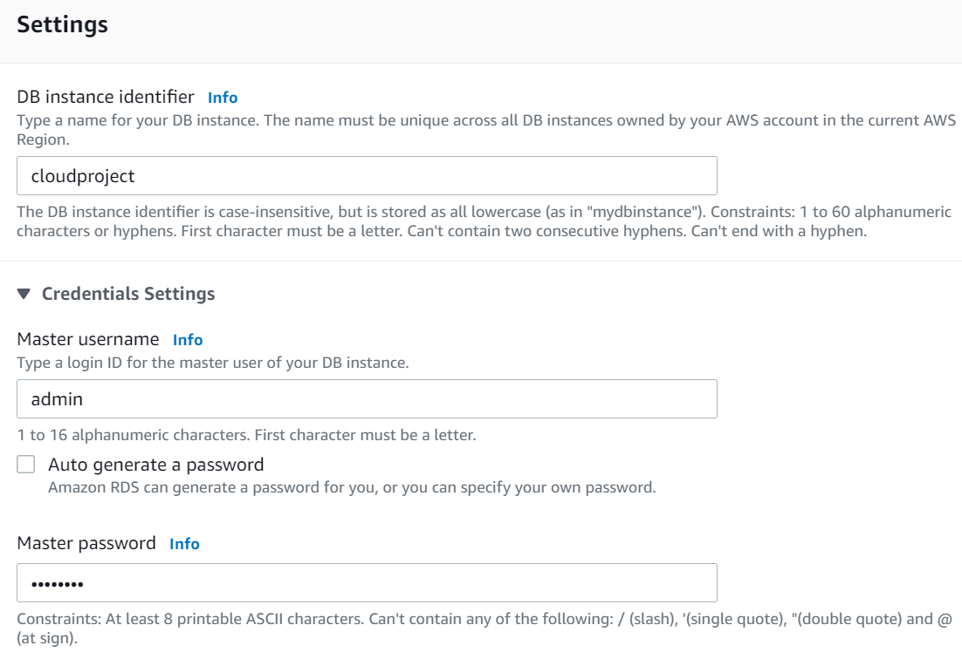
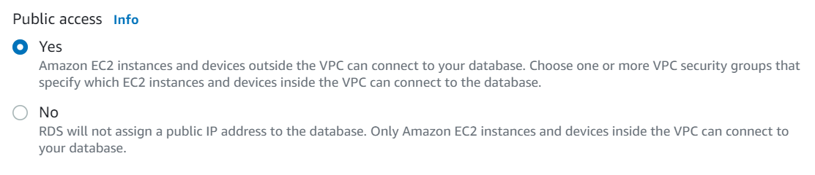
MySQL RDS 생성

Slide 10
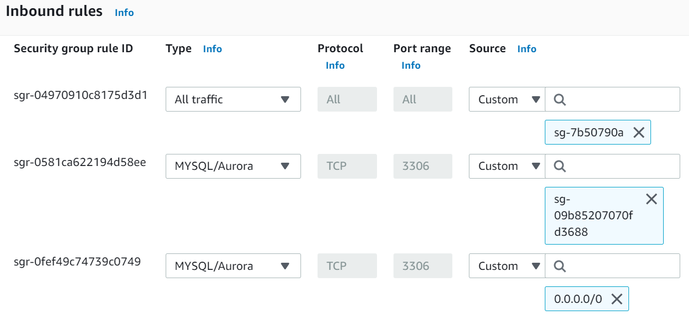
Inbound Rule

Slide 11
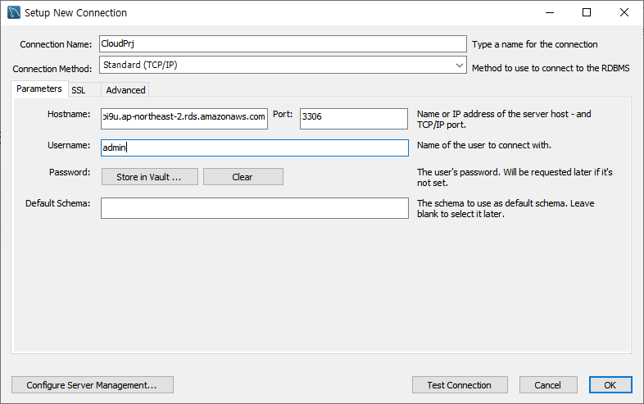
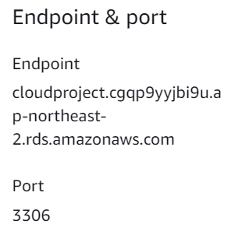
Endpoint로 MySQL과 RDS 연결

Slide 12
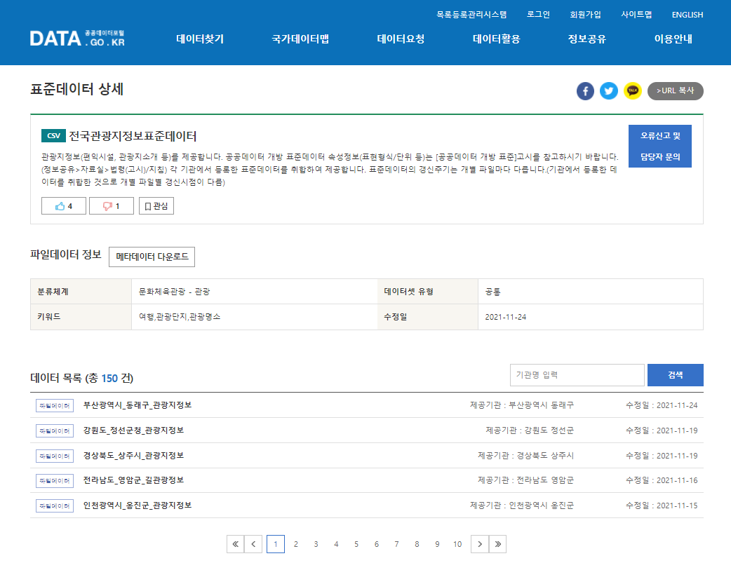
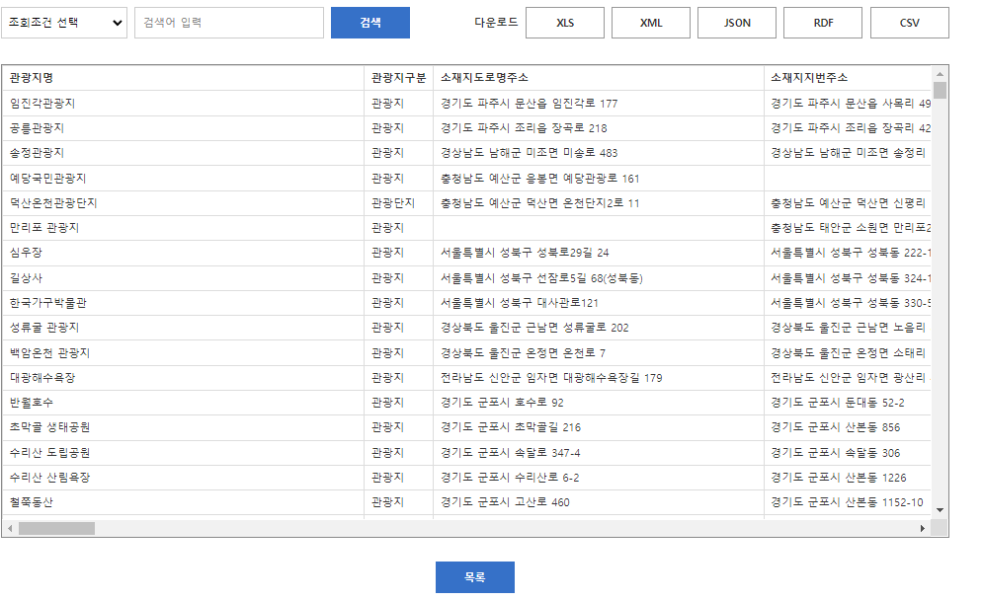
OPEN API 활용

Slide 13
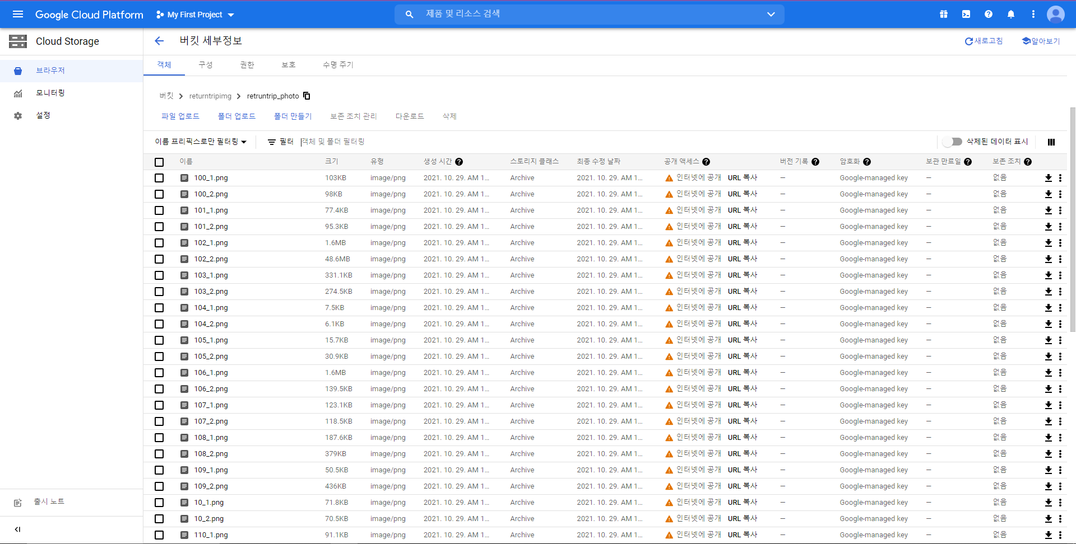
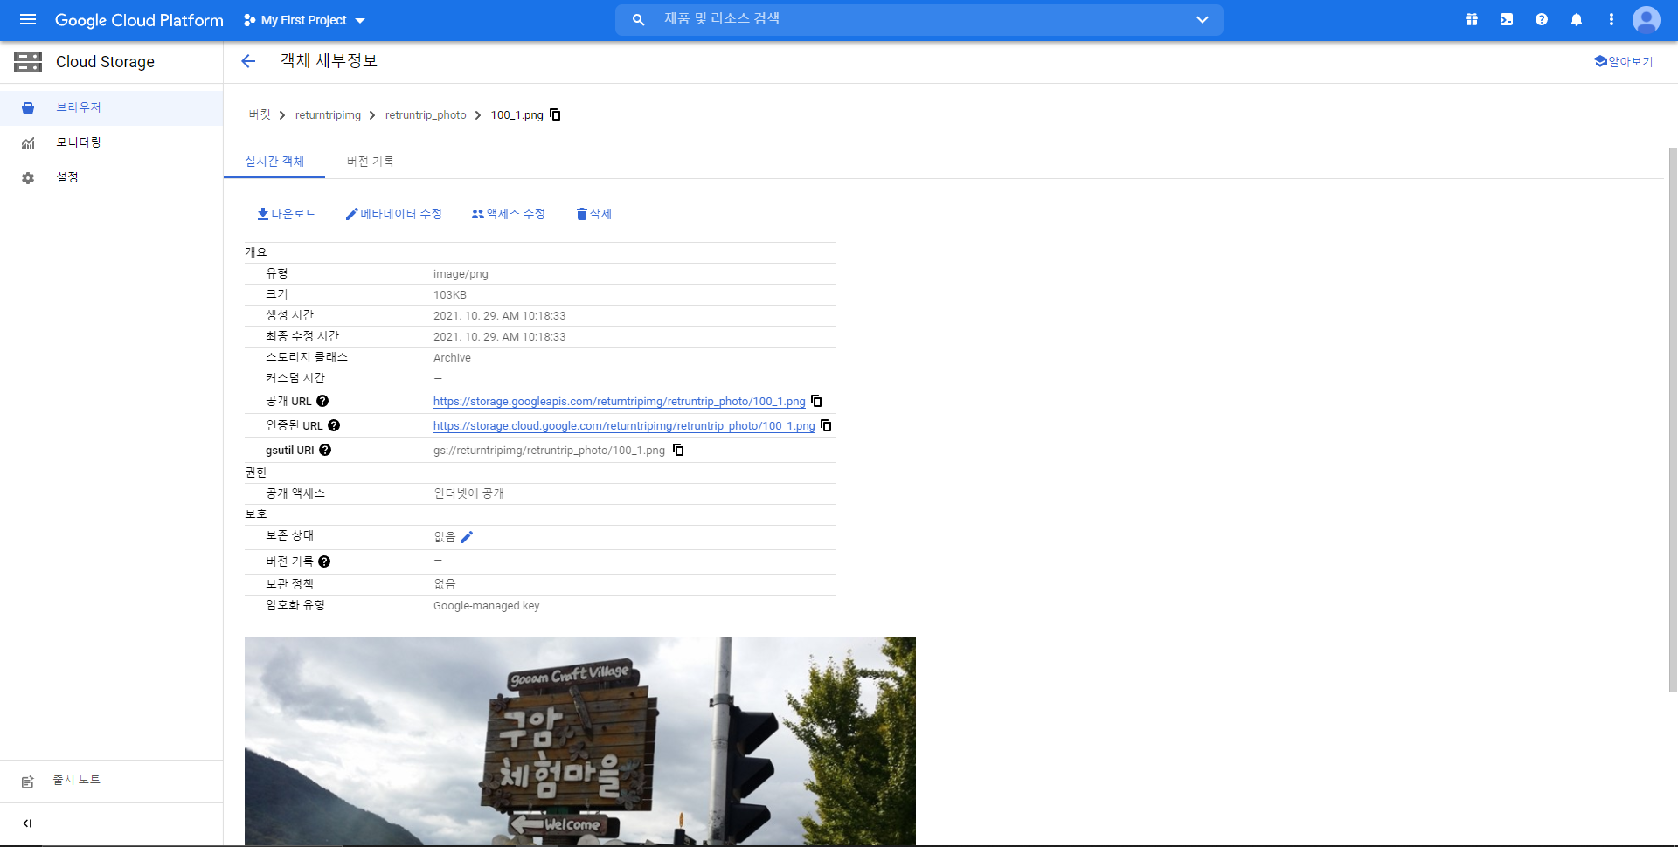
Google Cloud 사진 업로드

Slide 14
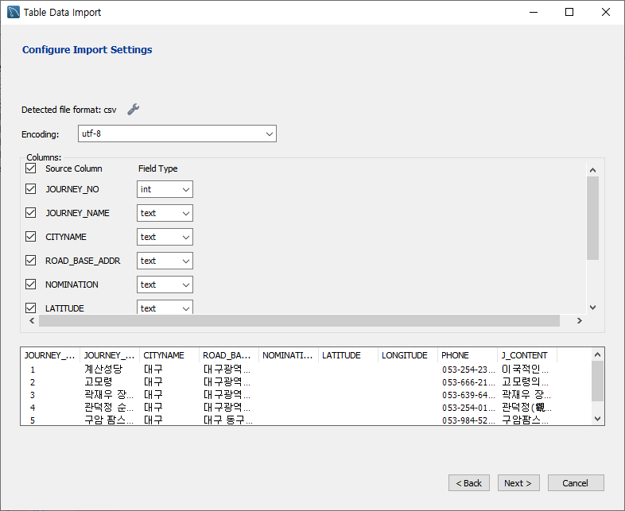
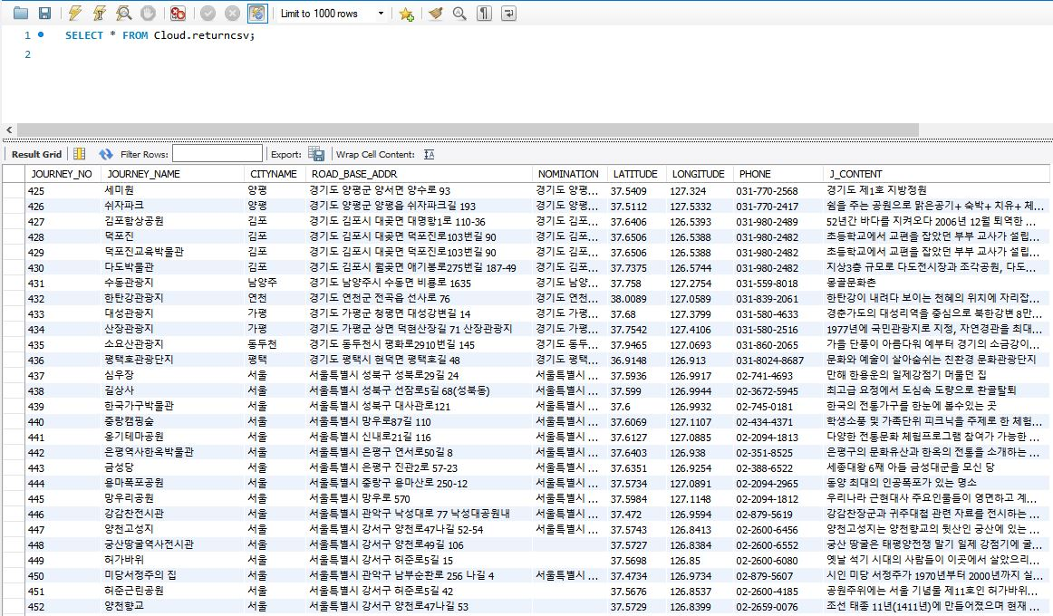
데이터 입력

Slide 15
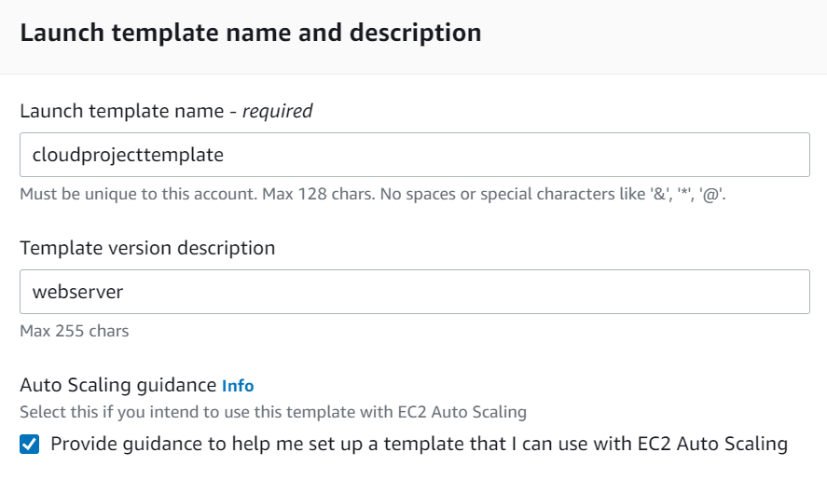
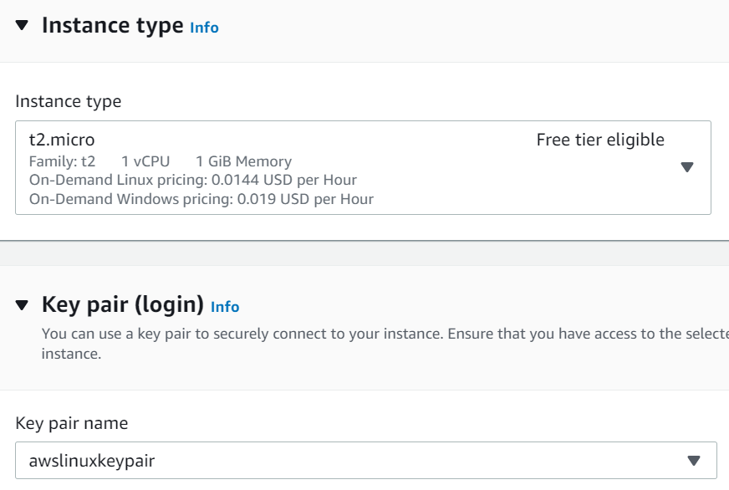
EC2 AutoScaling 템플릿 생성

Slide 16
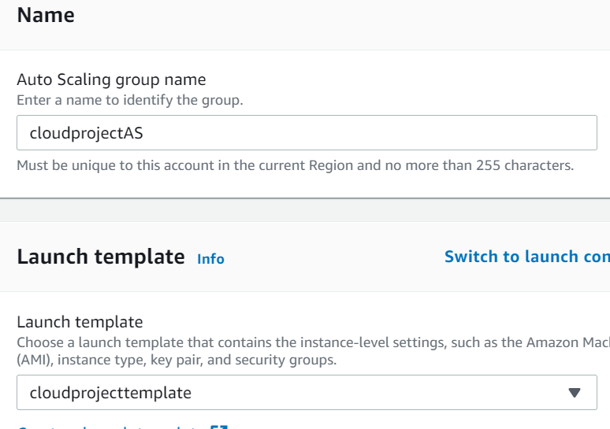
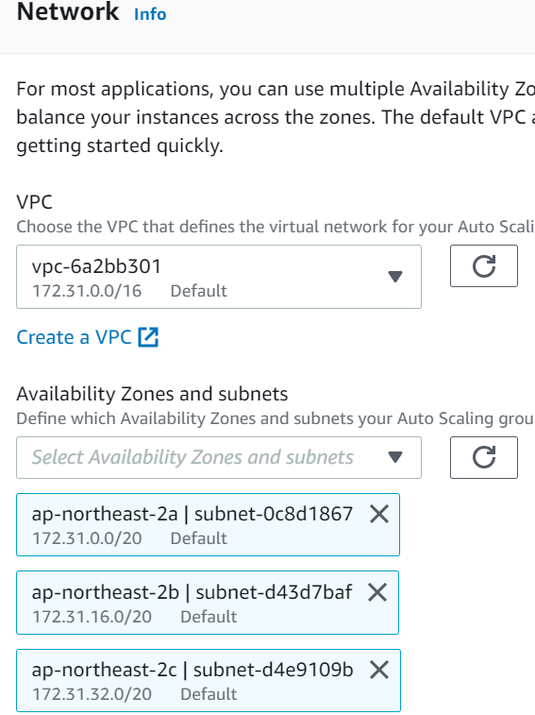
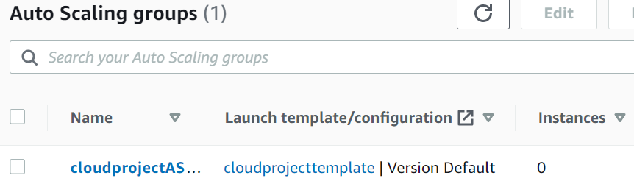
EC2 AutoScaling 적용

Slide 17
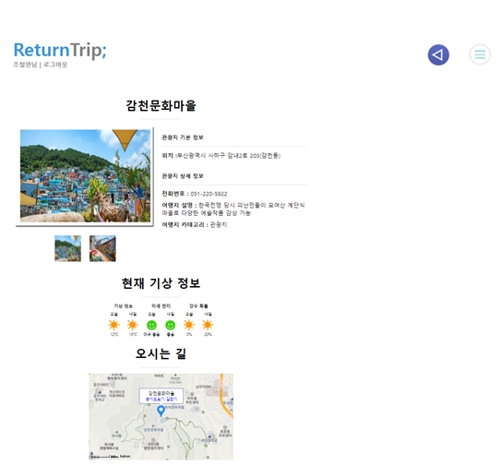
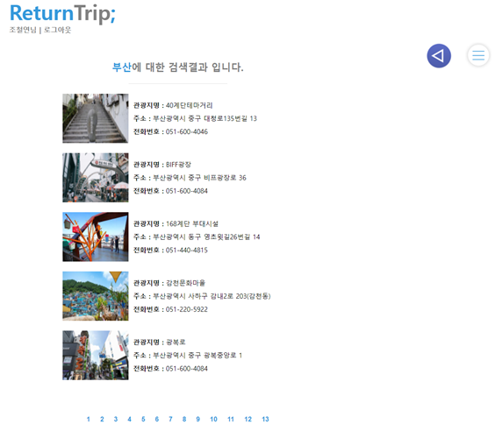
실행 화면

Slide 18
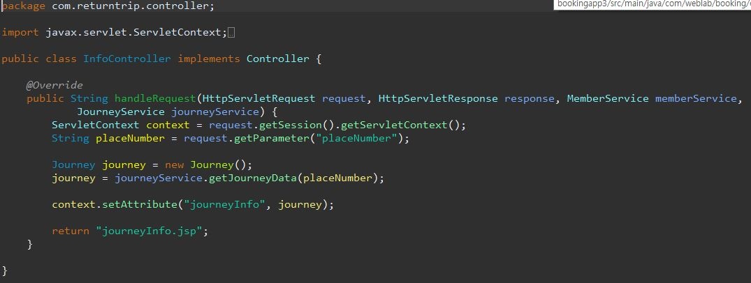
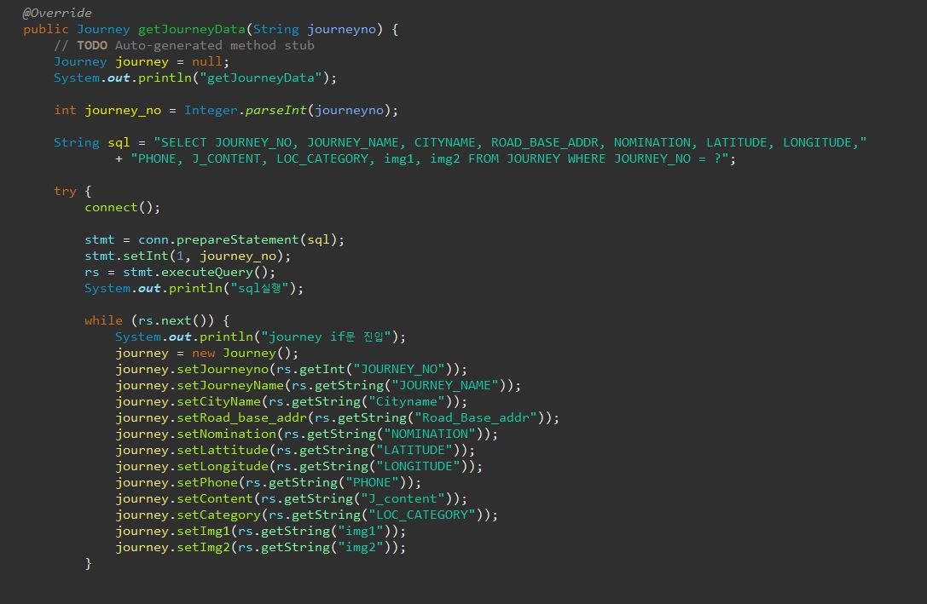
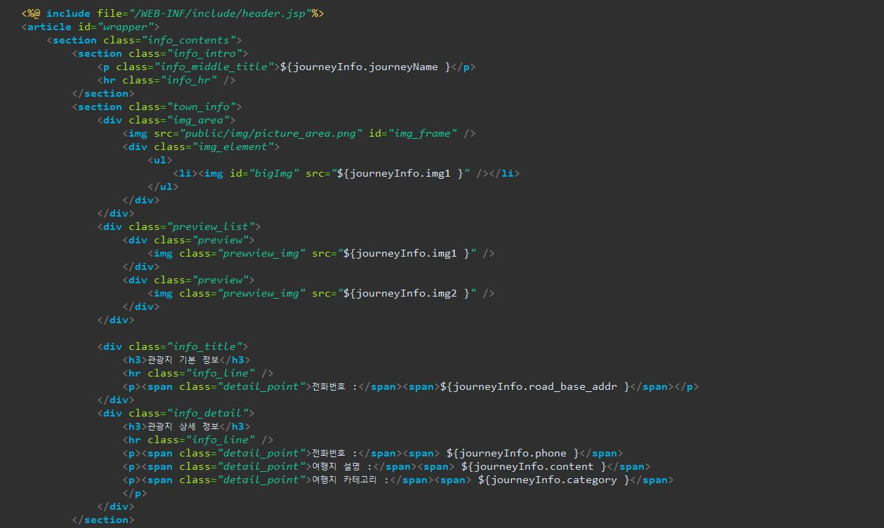
JAVA 코드

Slide 19
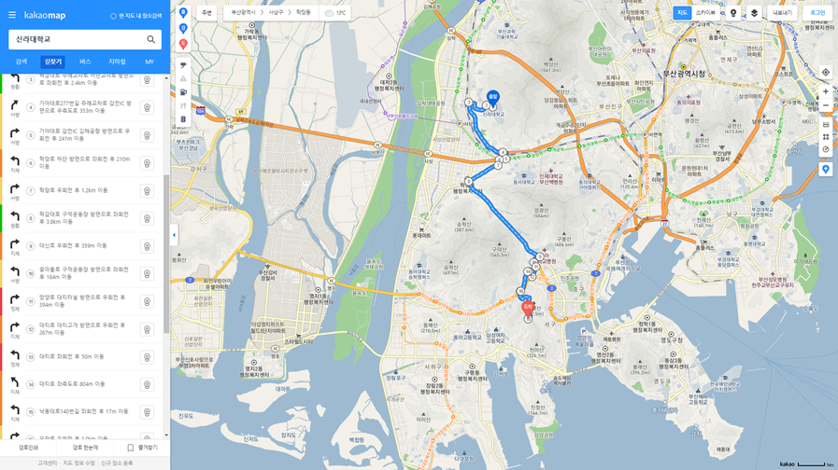
카카오 맵 & 길찾기 실행

Slide 20
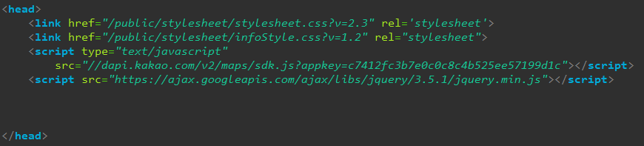
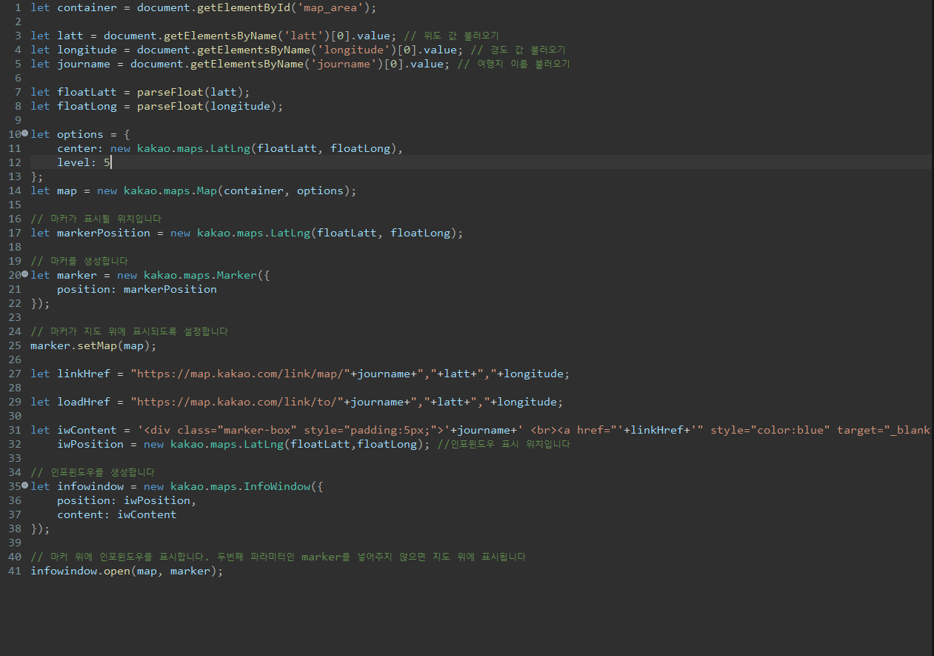
카카오 맵 & 길찾기 OPEN API 사용

Slide 21
추가기능 구현
리뷰 남기기 기능 추가
로그인 후 마이페이지 에서 여행지 찜 목록 기능 추가
검색 된 지역 코로나 확진자 수 그림 또는 도표로 가시화 하여 화면에 출력

Slide 22

Q&A

Slide 23


